Slide 1
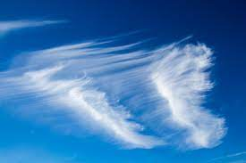
Lärgrupp Vätska
vänder sig till dig som vill veta mer om vätskans betydelse för din prestation

Slide 2
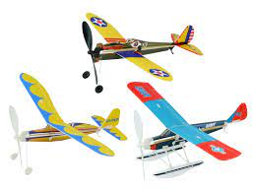
Planen
Syftet med materialet är att du ska få:
Tips
Fakta
Information
om hur du på bästa sätt får i dig tillräckligt med vätska under de tillfällen/dagar du tränar men också också under tävlingsdagendagarna, då det verkligen gäller

Slide 3
En presentation av deltagarna
Vad jag heter
Tidigare idrottsaktiviteter, förutom Flygsport
Förväntningar på utbildningen

Slide 4
Frågor att besvara
Hur mycket vätska behöver en männska under normala förhållanden?
Vad kan påverka behovet av mer vätska?
Hur vet jag att vätksebalansen är under kontroll ?
Tecken på vätskebrist?
Vad kan hända i värsta fall?
Samtala två och två, redovisa för gruppen

Slide 5
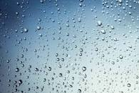
Vätska
Normalt behöver vi cirka en och en halv till två liter per dygn. Under vissa förhållanden ända upp till fyra liter per dygn
Ha koll på din vätskebalan genom att inspektera mängd och färg på urinen.

Slide 6
Tecken på vätskebrist
Om kroppen gör av med mer vätska än vad du tillför den kan du drabbas av vätskebrist eller uttorkning. Drabbas du av vätskebrist kan du känna dig:
Törstig
Torr i munnen
Trötthet
Symton är att du kissar mindre och urinen får en mörkare färg. Vid kraftig uttorkning drabbas du av hög puls, förvirring och kan förlora medvetandet

Slide 7
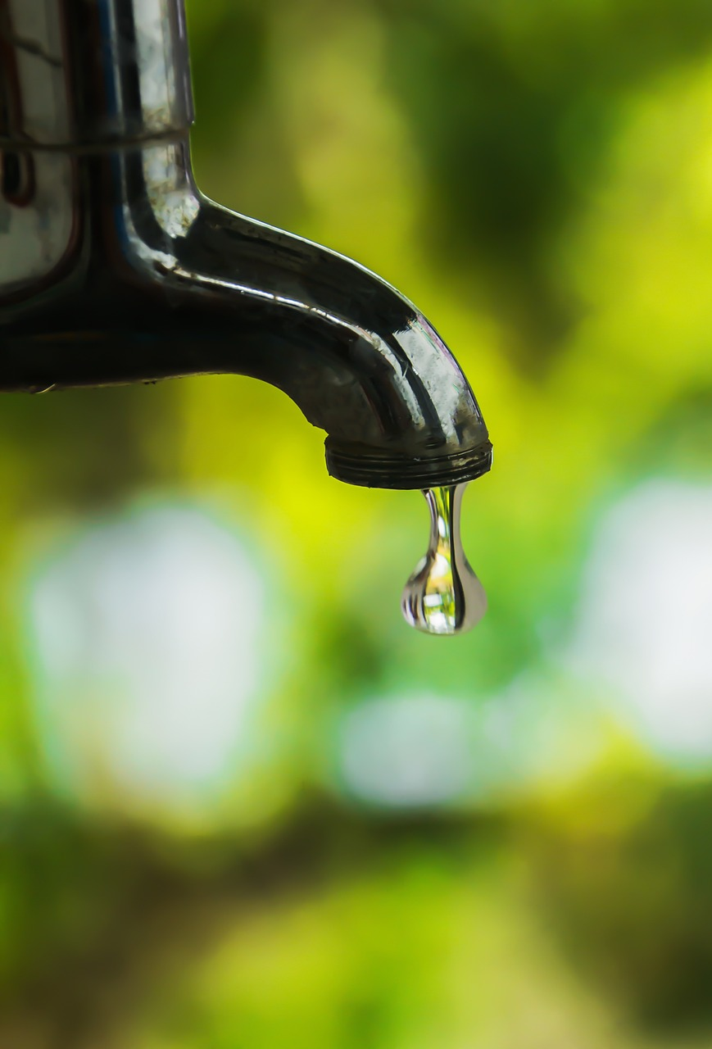
Tips
Vid behov kan vuxna människor dricka vätske- ersättning varje dag.
Med hjälp av vätskeersättningen får du också i dig rätt mängd salter och mineraler.

Slide 8
Teoretisk kunskap och rekommendationer att studera
Info hittar du på
https://ki.se/forskning/sluta-klunka-du-dricker-inte-for-lite-vatten
https://www.livsmedelsverket.se/livsmedel-och-innehall/naringsamne/vatten

Slide 9
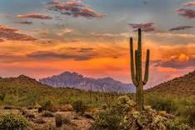
Har du drabbats av vätskebrist?
Hur kände du dig?
Vad hände, hur påverkades din prestation?
Vad gjorde du?
Vad har du förändrat för att inte drabbas igen?
Samtala två och två och redovisa för gruppen

Slide 10
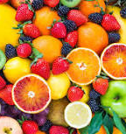
Gör din egen “klämmis”
När du tränar eller när du är på tävlingsarenan är det klokt att kompletera vätskan med något som innehåller energi. Vatten är ju “bara” vatten.
Förbered din aktivitet med en välkomponerad matsäck.
Tips!!
https://xn--klmmis-cua.se/recept/

Slide 11
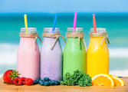
Gör din egen “smoothie”
Klämmisar ena dagen och varför inte smoothies vid nästa tillfälle. Gör din egen smoothie!
Tips kan du hitta här!!
https://www.sporthalsa.se/recept/nyttig-smoothie-pa-nolltid-6-recept-med-smaksucce/
https://www.ica.se/artikel/goda- nyttiga-smoothies/

